Slide 1
Barreras para el aprendizaje y la participación

Slide 2
Son los obstáculos que aparecen de la interacción entre los estudiantes y el contexto, que dificultan o limitan el pleno acceso a la educación y a las oportunidades de aprendizaje en condiciones de equidad.

Slide 3
Modelo Social La discapacidad es generada por las barreras que impiden su participación plena. Se respeta la diversidad. Se implementan apoyos necesarios para que la persona pueda realizar lo mismo que el resto.

Slide 4
TIPOS DE Barreras
FÍSICAS
ACADÉMICAS/DIDÁCTICAS
COMUNICACIONALES
ACTITUDINALES
SOCIALES

Slide 5
Barreras Físicas
Son las barreras arquitectónicas, edilicias, de recorrido hacia la institución, ubicación, desplazamiento complicado, con las que se enfrenta la persona.
Ausencia de rampas o puertas adecuadas, mobiliario escolar, materiales y herramientas de trabajo, etc.

Slide 6
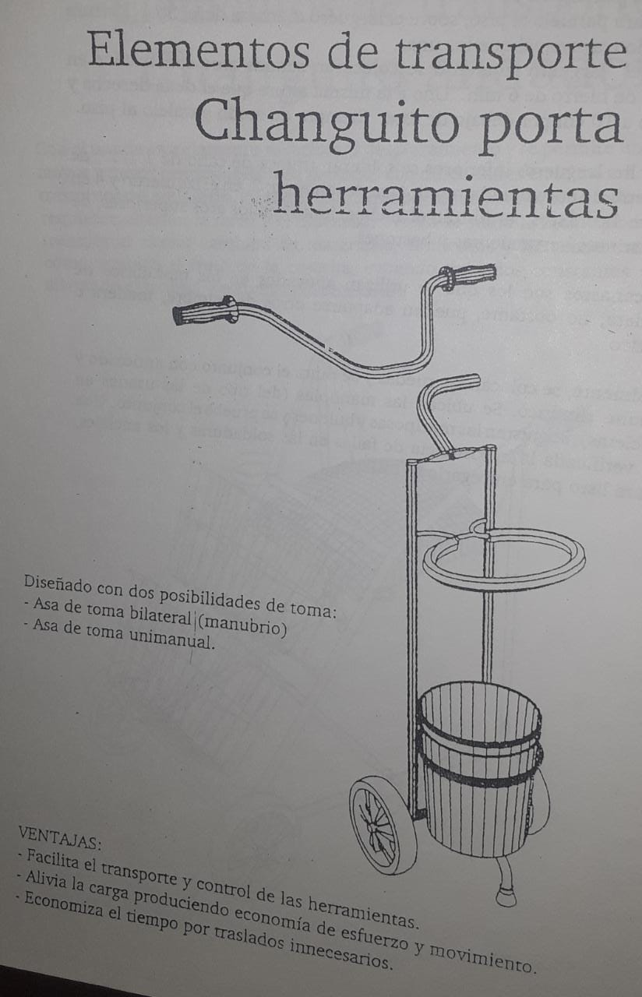
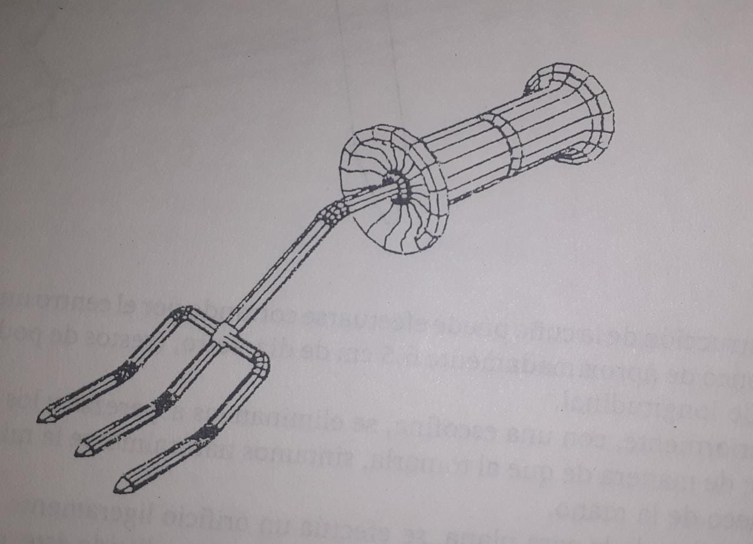
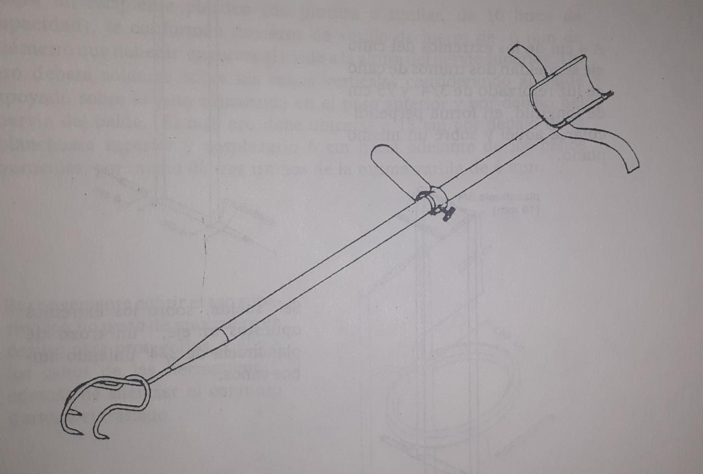
Algunos ejemplos de adaptaciones:

